Slide 1


搜索引擎开发实践
第十讲朴素贝叶斯文本分类
主讲人： 罗刚
luogang@gmail.com

Slide 2

概 述
作业讲解：从Ask.com抓取拼写检查词
文本分类
贝叶斯公式
朴素贝叶斯文本分类
作业：实现多项分类模型的文本分类

Slide 3
文本分类(Text Classification)
文本分类的任务
  把一个未见过的文档分成已知类别中的一个或多个
  单层分类
  多层分类
应用文本分类
  对新闻或商品网页分类。例如：新闻是国内新闻还是国际新闻
  基于内容的个性化新闻推荐。判断用户是否感兴趣
  垃圾邮件过滤。判断是否垃圾邮件
  识别网页语言：英语、法语、汉语...
  判断情感极性：正面、负面、中性

Slide 4
基于机器学习的文本分类简化版本
训练文本
输出类别
新文本
机器学习方法(KNN,朴素贝叶斯)

Slide 5
基于机器学习的文本分类
训练文本
预处理
训练阶段
预测阶段
新文本
预处理
分类
模型
特征项
选取
分类和输出
训练文本
再处理

Slide 6
机器学习的文本分类
训练数据
  人工整理训练文档集
  爬虫按目录抓取
分类方法:有监督的机器学习
  朴素贝叶斯
  支持向量机(SVM)
  规则的方法
  最大熵

Slide 7
举例说明贝叶斯理论(Bayes' Theorem)
在四十岁这个年龄段参加例行检查的妇女有1%的概率有乳腺癌。80%患有乳腺癌的妇女做透视会得到阳性结果。9.6%没有得乳腺癌的妇女也会得到阳性的透视结果。一个妇女在这个年龄段例行检查的时候得到阳性的透视结果。问她确实患有乳腺癌的概率？

Slide 8
举例说明贝叶斯理论
一个得到阳性透视结果的妇女大概有多少概率会真的患有乳腺癌？正确答案是7.8%。
10000个妇女中，100个人会患有乳腺癌，这患有乳腺癌的100个人中有80个人会得到阳性的透视结果。在10000名妇女中9900不患乳腺癌，这些人中有950人中也会得到阳性的透视结果。这表明得到阳性透视结果的妇女人数是(80+950)=1030人。这1030人中有80人患有癌症。结果为(80/1030)=0.07767即7.8%。

Slide 9
概率
先验概率:得乳腺癌的病人的原始概率
条件概率:患有乳腺癌的的病人得到透视阳性的概率，没有患乳腺癌的病人得到透视阳性的概率
后验概率:最终的答案——从透视中是阳性的结果得出病人得乳腺癌的估计概率

Slide 10
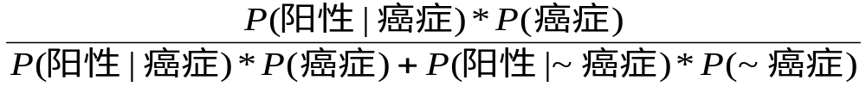
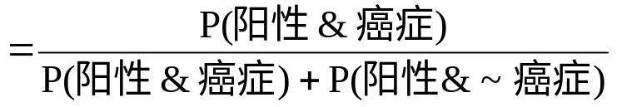
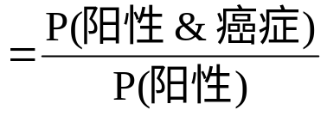

推导过程

Slide 11
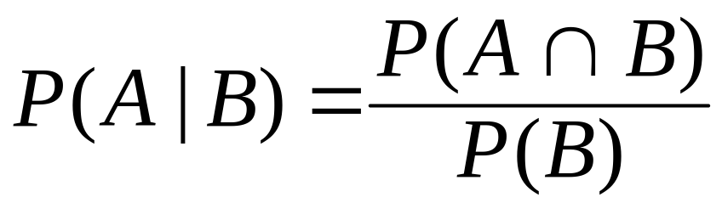
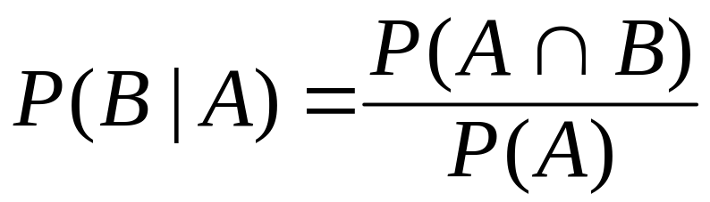


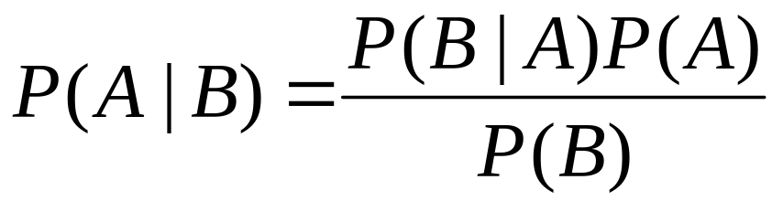
推导贝叶斯公式

Slide 12
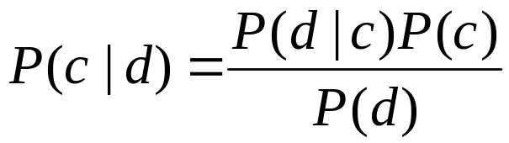
贝叶斯公式用于文本分类
对于一个文档d和一个类别c
构建一个生成式模型估计数据是如何产生的
计算后验概率
先验概率

Slide 13
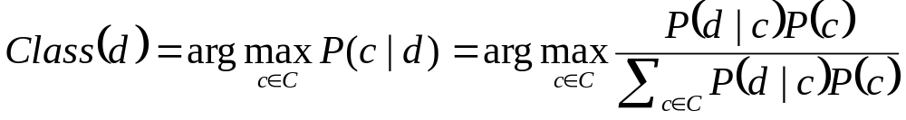
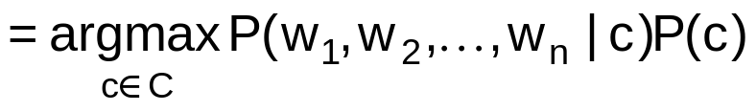
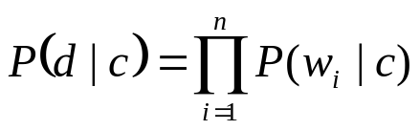
判断文档类别
计算文档d最有可能的类别=后验概率最大的类别
把文档看成词的序列。假设d=w₁,w₂,…,w_{n}，则
假设词与词之间独立出现，则

Slide 14
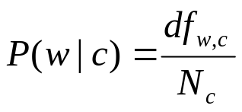
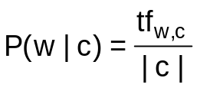
如何估计P(w_{i}|c)
词是否在文档中出现(根据type分类)
  多变量伯努利(Multiple Bernoulli)事件空间
  这里，df_{w, c}是在类c中包含词w的训练文档的数量，N_{c}是类c的训练文档的总数
词在文档中出现的频率(根据token分类)
  多项(multinomial)事件空间
  这里，tf_{w, c}是在类c中词w出现的次数，|c|是类c中的词总数(token总数)

Slide 15
统计语言模型
Sec.13.2.1
为生成一个语言中的字符串的概率建模 。例如，一个一元模型
Model M
0.2 the
0.1 a
0.01 man
0.01 woman
0.03 said
0.02 likes
…
the
man
likes
the
woman
0.2
0.01
0.02
0.2
0.01
multiply
P(s | M) = 0.00000008

Slide 16
统计语言模型
Sec.13.2.1
不同的模型生成同样的字符串的概率不一样
Model M1
Model M2
0.2 the
0.0001 class
0.03 sayst
0.02 pleaseth
0.1 yon
0.01 maiden
0.0001 woman
0.2 the
0.01 class
0.0001 sayst
0.0001 pleaseth
0.0001 yon
0.0005 maiden
0.01 woman
the
class
pleaseth
yon
maiden
0.2
0.01
0.0001
0.0001
0.0005
0.2
0.0001
0.02
0.1
0.01
P(s|M2) > P(s|M1)

Slide 17
一元和高阶模型
Sec.13.2.1
一元语言模型
二元(更一般的，n元)语言模型
其他的语言模型
  基于文法的模型(PCFGs)等
    在信息检索中不太常用
P ( )
= P ( )
P ( | )
P ( | )
P ( | )
容易&
有效!
P ( ) P ( ) P ( ) P ( )
P ( ) P ( | ) P ( | ) P ( | )

Slide 18
一个类别的语言模型 = 多项朴素贝叶斯
Sec.13.2
C
w₁
w₂
w₃
w₄
w₅
w₆
每个类别的条件概率通过类别特定的一元语言模型计算

Slide 19
垃圾邮件分类的例子
在一个训练集中有10个文档，每个文档用唯一的id标识，两个类别(spam和not spam)，词汇表包含“cheap”，“buy”，“banking”，“dinner”和“the”
先验概率P(spam)=3/10，P(not spam)=7/10
条件概率
P(the|spam)=1
P(the |not spam)=1
P(dinner|spam)=0
P(dinner|not spam)=1/7
文档id | cheap | buy | banking | dinner | the | class
1 2 3 4 5 6 7 8 9 10 | 0 1 0 1 1 0 0 0 0 1 | 0 0 0 0 1 0 1 1 0 0 | 0 1 0 1 0 1 1 0 0 0 | 0 0 0 0 0 0 0 0 0 1 | 1 1 1 1 1 1 1 1 1 1 | not spam spam not spam spam spam not spam not spam not spam not spam not spam

Slide 20
零概率问题
假设我们接收一封垃圾邮件包含“dinner”一词。无论电子邮件包含或不包含其它的词，任何包含词“dinner”的邮件将都会自动计算成是垃圾邮件的概率是零，也就是P(d|c)一直是0 。因为P(dinner|spam)=0，而这个词在文档中出现了。这个问题比较普遍，因为每当一个文档包含一个词，而那个词从来不出现在一个或多个类时，零概率问题就会产生。这里的问题是最大似然估计是基于训练集中的出现计数。然而，这个训练集是有限的，因此不可能观察到所有可能的事件。这就是所谓的数据稀疏。稀疏往往是因为训练集太小，但是在比较大的数据集上也存在数据稀疏。因此，我们必须改变这样一种方式的估计，对所有词，包括那些没有在给定类中观察到的，给予一些概率量。我们必须为所有在词表中的项确保P(w|c)是非零的。通过这样做，就能避免所有的与零概率相关的问题。平滑技术可以克服零概率问题。

Slide 21
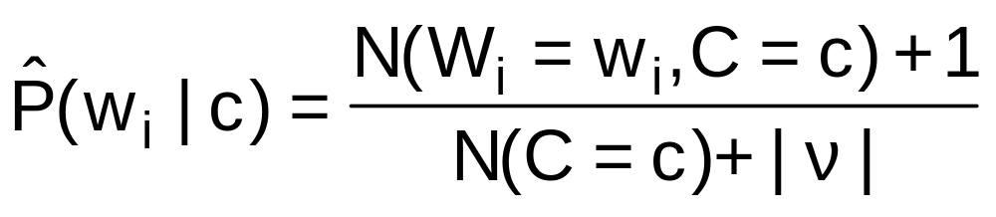
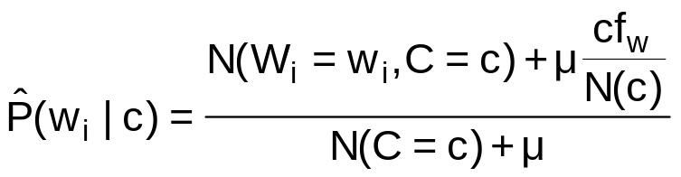
平滑P(w_{i}|c)
加一平滑
Dirichlet平滑
#w_{i}可能的取值

Slide 22
多变量伯努利分类模型代码实现
计算先验概率(Prior Probability)
  private static TrainingData trainingData=TrainingData.getInstance();//得到训练集
  /**
  * 先验概率
  * @param c 给定的分类
  * @return 给定条件下的先验概率
  */
  public static float calculatePc(String c)
  {
  float Nc = trainingData.getClassDocNum(c);//给定分类的训练文本数
  float N = trainingData.getTotalNum();//训练集中文本总数
  return (Nc / N);
  }

Slide 23
计算条件概率
/**
* 计算类条件概率
* @param w 给定的词
* @param c 给定的分类
* @return 给定条件下的类条件概率
*/
public static float calculatePwc(String w, String c)
{
//返回给定分类中包含分类特征词w的训练文本的数目
float dfwc = tdm.getCountContainKeyOfClassification(c, w);
//返回训练文本集中在给定分类下的训练文本数目
float Nc = tdm.getClassDocNum(c);
//类别数量
float V = tdm.getTraningClassifications().length;
return ( (dfwc + 1) / (Nc + M + V)); //M值用于平滑，如果训练集很大，则可以设M=0
}

Slide 24
计算文档的后验概率
/**
* @param d 给定文本的属性向量
* @param Cj 给定的类别
* @return 类别概率
*/
float calcProd(String[] d, String Cj)
{
float ret = 0.0F;
//类条件概率连乘
for (int i = 0; i <d.length; i++)
{
String wi = d[i];
//因为连乘结果过小，所以把转成取对数
//对分类的最终结果无影响，因为只是比较概率大小而已
ret+=Math.log(ClassConditionalProbability.calculatePwc(wi, Cj));
}
// 再乘以先验概率
ret += Math.log(PriorProbability.calculatePc(Cj));
return ret;
}

Slide 25
返回最大的概率对应的类
String[] classes = tdm.getTraningClassifications();//返回所有的类名
float probility = 0.0F;
List<ClassifyResult> crs = new ArrayList<ClassifyResult>();//分类结果
for (int i = 0; i <classes.length; i++){
String ci = classes[i];//第i个分类
//计算给定的文本属性向量terms在给定的分类Ci中的分类条件概率
probility = calcProd(terms, ci);
//保存分类结果
ClassifyResult cr = new ClassifyResult(ci,probility);
crs.add(cr);
}
//返回概率最大的分类
float maxPro = crs.get(0).probility;
String c = crs.get(0).classification;
for(ClassifyResult cr:crs){
if(cr.probility>maxPro) {
c = cr.classification;
maxPro = cr.probility;
}
}
return c;

Slide 26
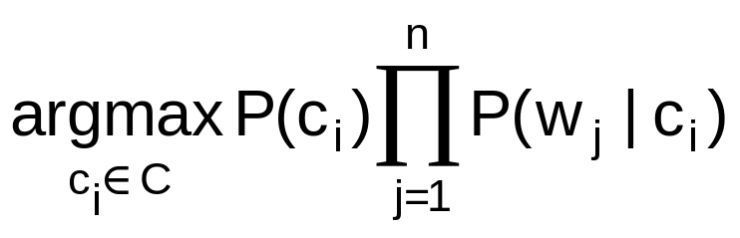
分类过程
朴素贝叶斯文本分类
  学习阶段: 给定一个训练集C,
  存储每个类的先验概率P(c_{i}) 和每个词的条件概率P(w_{j}|c_{i})到表中
  测试阶段: 给定一个待分类文档X，假设X中有n个词
  查表计算

Slide 27
测试阶段实现
/**
* Calculates the prob of the testExample being generated by each category
*
* @param testExample The test example to be categorized
*/
protected double[] calculateProbs(Example testExample) {
//set initial probabilities to the prior probs
double[] probs = trainResult.getClassPriors().clone();
Hashtable<String, double[]> hashTable = trainResult.getFeatureTable();
for (Map.Entry<String, Weight> entry : testExample.getHashMapVector().entrySet()) {
// An entry in the HashMap maps a token to a Weight
String token = entry.getKey();
// The count for the token is in the value of the Weight
int count = (int) entry.getValue().getValue();
if (hashTable.containsKey(token)) {//ignore unknowns
double[] countArray = hashTable.get(token); // stores the category array for one token
for (int k = 0; k < numCategories; k++)
probs[k] += count * countArray[k];//multiplying the probs == adding the logs
}
}
return probs;
}

Slide 28
作业
实现多项分类模型的文本分类

Slide 29
感谢您对猎兔搜索的支持!
http://www.lietu.com

